Slide 1



Slide 2

- Nêu được một số biểu hiện của yêu lao động.
- Hiểu được ý nghĩa vì sao yêu lao động.

Slide 3
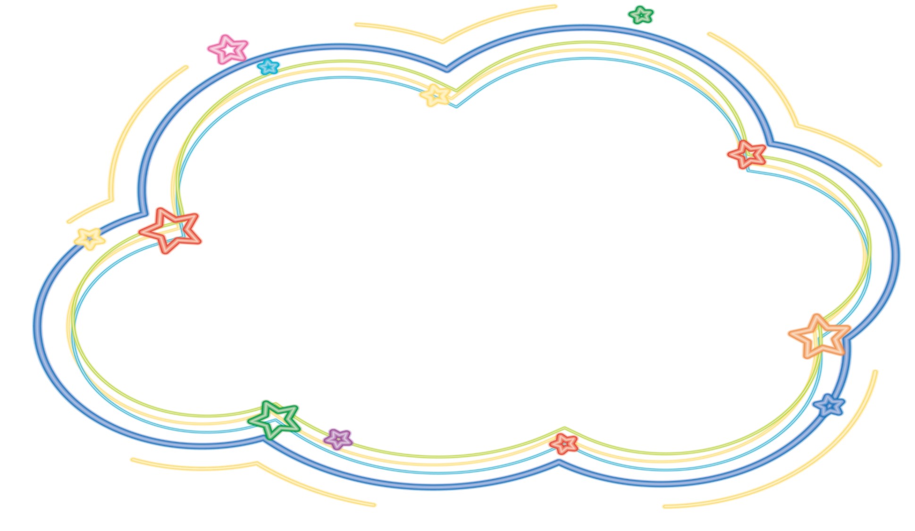

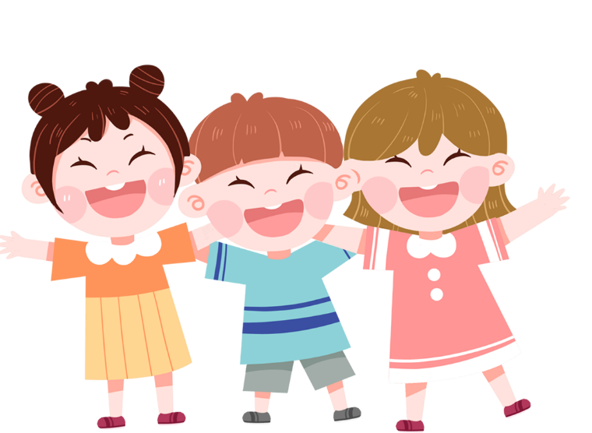

Slide 4
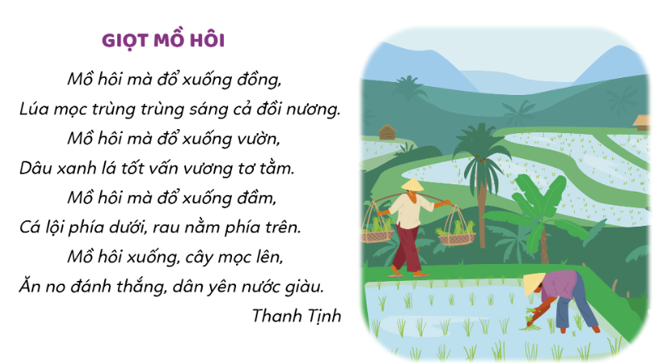
Cùng đọc bài thơ sau đây:

Slide 5

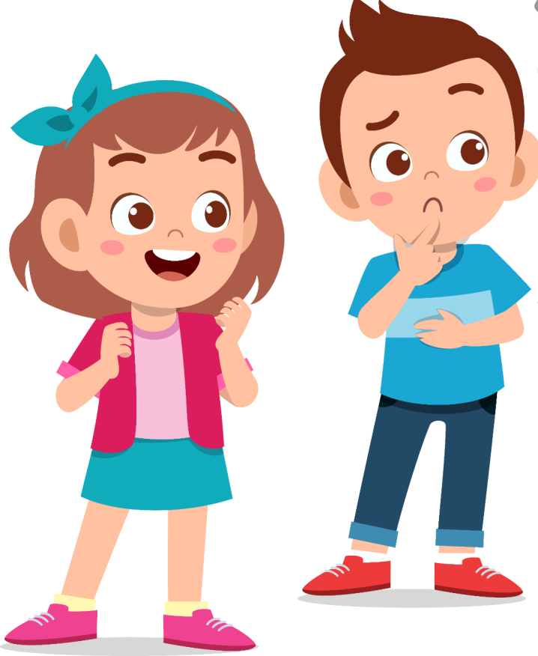
Hình ảnh giọt mồ hôi rơi trong bài thơ trên thể hiện điều gì?
Hình ảnh giọt mồ hôi trên thể hiện: sự mệt nhọc khi chúng ta thực hiện lao động nhưng đã đem lại sự sống cho muôn loài (cây cối, cá, rau)

Slide 6


Slide 7
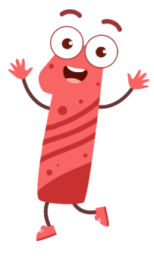
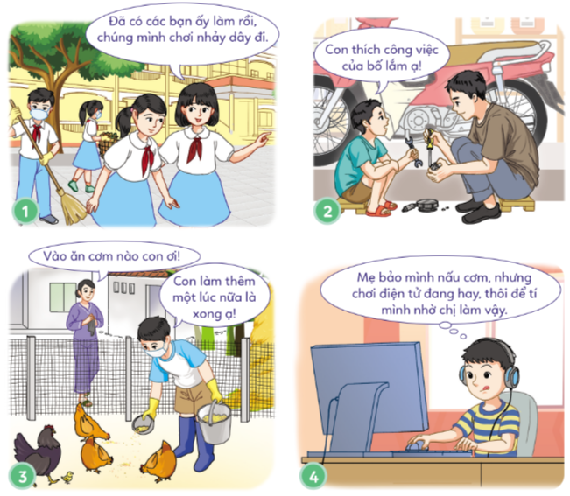

a. Em hãy cho biết bạn nào trong tranh biết yêu lao động?

Slide 8
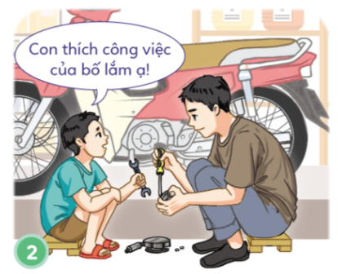
Bạn nam trong tranh thể hiện sự yêu thích với công việc sửa xe của bố, không sợ bẩn tay khi cầm các đồ dùng của bố.

Slide 9
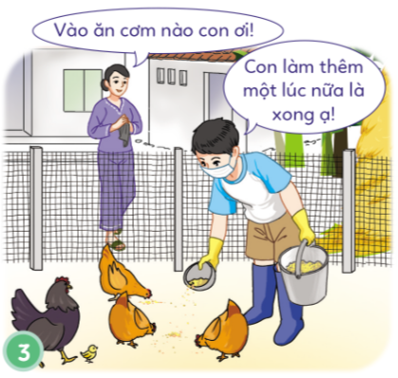
Bạn nam trong tranh cố gắng hoàn thành xong công việc cho gà ăn rồi mới vào ăn cơm.

Slide 10
b. Kể thêm các biểu hiện của yêu lao động mà em biết.

Slide 11
Các biểu hiện khác của yêu lao động:
Làm tốt nhiệm vụ của mình.
Tự giác làm việc không đợi ai nhắc nhở.
Làm việc không bỏ dở nửa chừng, không làm để đối phó.

Slide 12

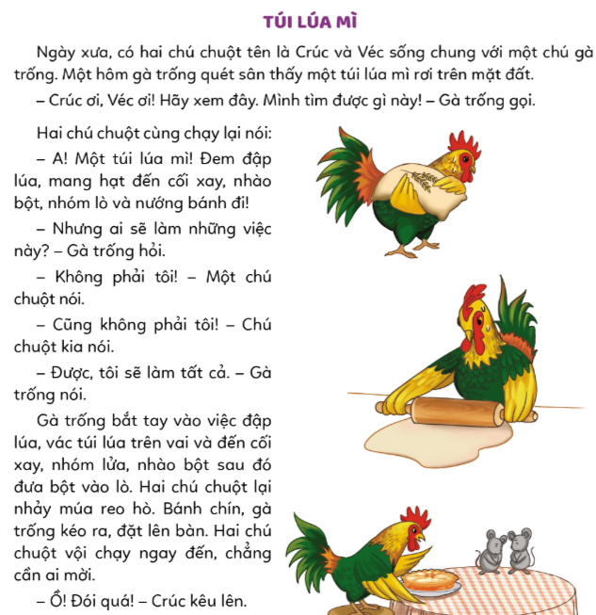
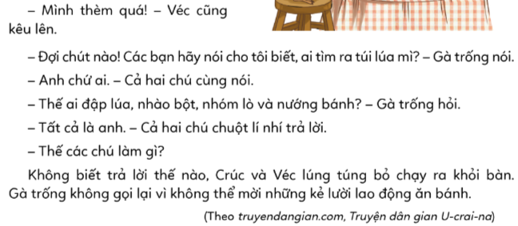
Đọc câu chuyện và trả lời câu hỏi:

Slide 13

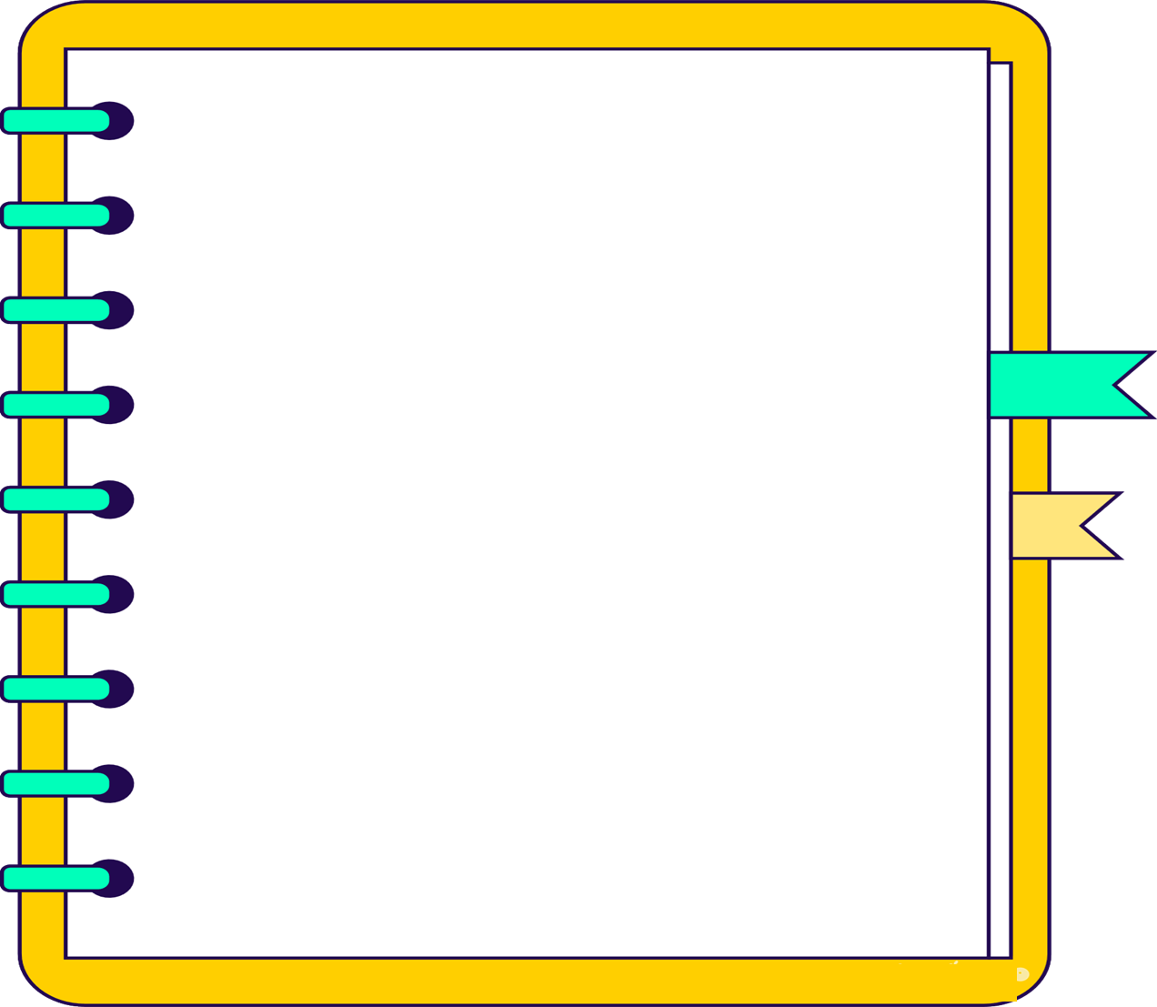
a. Các nhân vật trong câu chuyện trên thể hiện việc yêu lao động như thế nào?
Chú gà trống biết quét sân, bắt tay vào việc đập lúa, vác túi lúa trên vai và đến cối xay, nhóm lửa, nhào bột sau đó đưa bột vào lò.
Hai chú chuột thì không chịu làm lụng, lười biếng, trông chờ vào chú gà trống.
Notes:
Hương Thảo – Zalo 0972115126

Slide 14
b. Việc làm đó mang lại kết quả gì?
Việc làm của chú gà trống đã mang lại kết quả là làm ra những chiếc bánh thơm ngon, còn hai chú chuột không chịu lao động đã không có gì để ăn.
Notes:
Hương Thảo – Zalo 0972115126

Slide 15
c. Em rút ra được bài học gì qua câu chuyện trên?
Em rút ra được bài học qua câu chuyện trên là: Phải tự giác làm việc, yêu lao động vì “có làm thì mới có ăn”.
Notes:
Hương Thảo – Zalo 0972115126

Slide 16
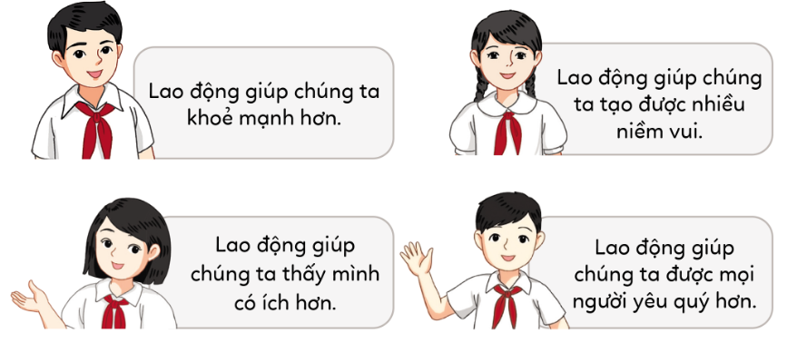
3. Đọc các ý kiến và trả lời câu hỏi

Slide 17

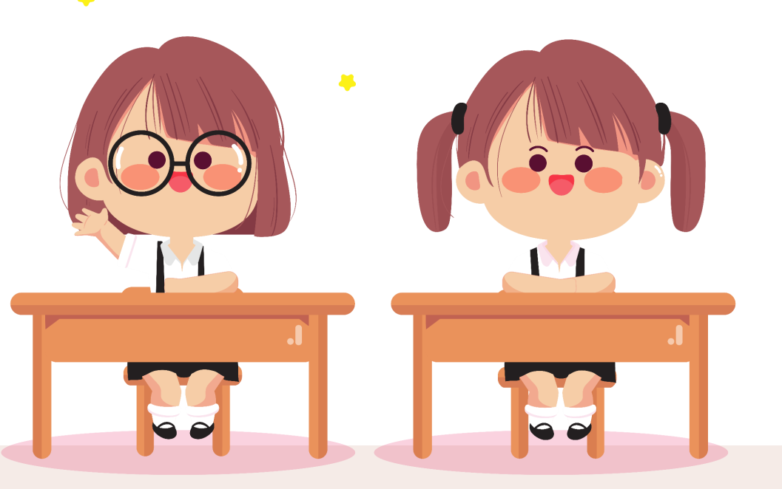
Một bạn làm phóng viên đặt câu hỏi: Bạn thích nhất ý kiến nào? Vì sao? Phỏng vấn 3-4 bạn.
Các bạn được phỏng vấn phải tranh biện và giải thích vì sao mình chọn ý kiến đó để thuyết phục các bạn khác.

Slide 18

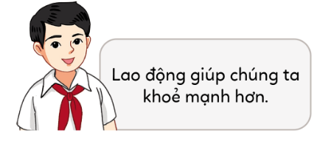
Trong quá trình lao động, chúng ta dễ sử dụng năng lượng của bản thân để hoàn thành công việc, từ đó quá trình trao đổi chất của cơ thể được đẩy mạnh, cơ thể sẽ khoẻ hơn, có nhiều năng lượng tích cực hơn.

Slide 19
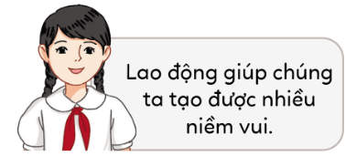
Quá trình lao động sẽ giúp ta nhận ra giá trị của bản thân, điều này giúp chúng ta cảm thấy vui vẻ, yêu đời, yêu bản thân hơn. Bên cạnh đó, trong quá trình lao động, chúng ta giúp đỡ người khác, mang lại niềm vui cho bạn bè, gia đình và mọi người xung quanh.

Slide 20
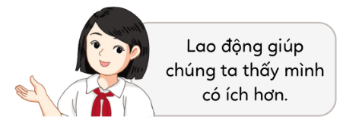
Khi tham gia lao động chúng ta sẽ tạo ra những giá trị cả về vật chất và tinh thần, những giá trị này không những giúp ích cho chính bản thân mình mà còn cho xã hội. Ví dụ: Em làm việc nhà, nấu cơm trong khi bố mẹ đi làm, điều này sẽ giúp em nhận thấy bản thân là một thành viên không thể thiếu trong gia đình, bản thân có giá trị hơn vì giúp được các công việc nhà cho bố mẹ trong khi bố mẹ bận rộn.

Slide 21
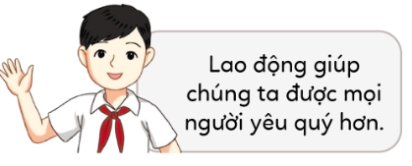
Khi chúng ta tích cực làm việc, luôn siêng năng, không lười nhác, làm việc với tinh thần trách nhiệm cao thì sẽ được bạn bè, gia đình và mọi người xung quah yêu quý.

Slide 22
bNgoài những lợi ích trên thì việc yêu lao động còn có những lợi ích gì?

Slide 23
Các lợi ích khác của yêu lao động
Lao động giúp chúng ta đoàn kết hơn; giúp chúng ta biết ơn bố mẹ, những người đã vất vả làm vệc, chăm sóc, nuôi dưỡng chúng ta,…

Slide 24



Slide 25




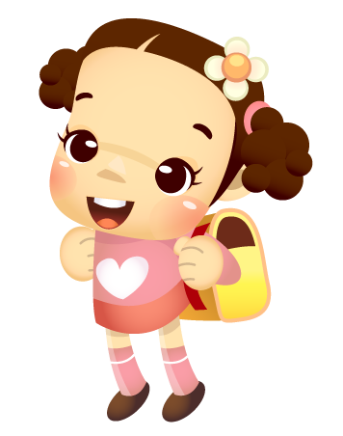
Về nhà: Sưu tầm một số câu ca dao, tục ngữ, danh ngôn, bài hát, câu huyện về tình yêu lao động để tiết 2 cùng nhau chia sẻ trước lớp.

Slide 26
CHÚC CÁC EM
HỌC TỐT

